Slide 1

streaming made simple.

Slide 2
o que é a bloop?
Conceito
Objetivo
Público Alvo
uma plataforma de streaming de filmes e séries
dar aos utilizadores uma forma fácil de consumir este tipo de conteúdos
jovens e jovens adultos entre os 15 e os 25 anos, habituados a navegar na internet e nas redes sociais, que consomem conteúdo digital todos os dias.
1
2
3

Slide 3
vantagens da bloop
 | Netflix | MrPiracy | bloop
Anúncios
Mensalidade
Site mobile

Slide 4
0€
é o nosso budget.
197,462,845€
é quanto queremos ganhar.
100%
é o empenho.

Slide 5

persona
Rui Matos Faria
nome
22
idade
Estudante de Mestrado
profissão

Slide 6
persona
Dedicado aos estudos, gosta de aproveitar a vida
numa frase
“há tempo para tudo”
citação

Slide 7
quem sou?
minimalista
poupado
teimoso
caseiro
criativo
tech savvy

Slide 8
sou capaz de:
favoritar conteúdos
procurar por nome / data / género
alterar detalhes da conta
filtrar a pesquisa com parâmetros específicos (género, rating)
partilhar conteúdos

Slide 9
motivação

Slide 10
cenário
Numa sexta-feira à noite, o Rui combinou ver um filme com a namorada. No entanto, antes de começar, quis alterar o email associado à sua conta.
Alterando o email com sucesso, acede à página dos favoritos, onde já tinha guardado o filme, e finalmente assiste ao filme com a namorada.
Na manhã seguinte, ia escrever uma crítica sobre o filme que assistiu no seu blog. Reparou que tinha um comentário de um utilizador a pedir que avaliasse e desse a sua opinião sobre uma série. Decidiu então procurar a mesma no website, e ler a sua sinopse, para ver se é do seu interesse. Como não tinha tempo no momento, adiciona a série aos favoritos para, mais tarde, ver o primeiro episódio da temporada.

Slide 11
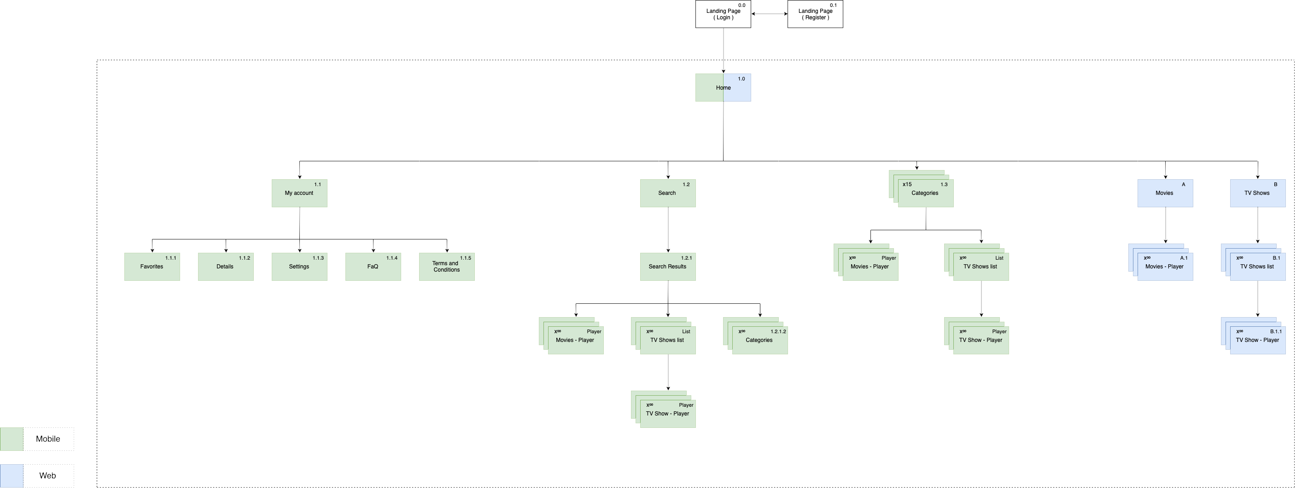
site map

Slide 12
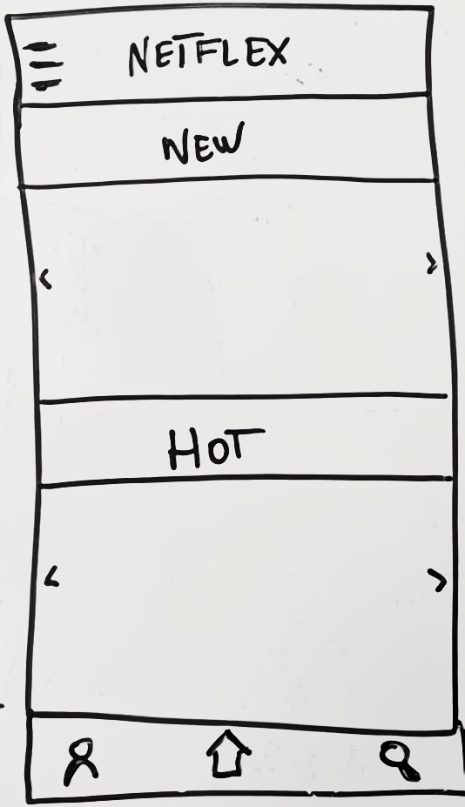
layouts
mobile - home

Slide 13
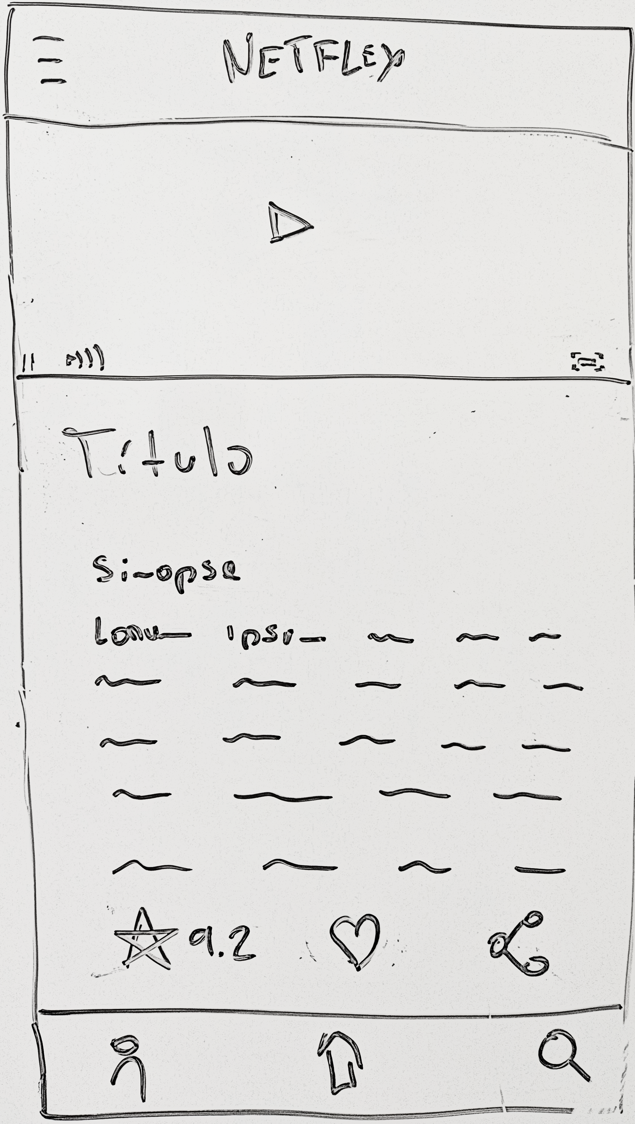
layouts
Place your screenshot here
mobile - player

Slide 14
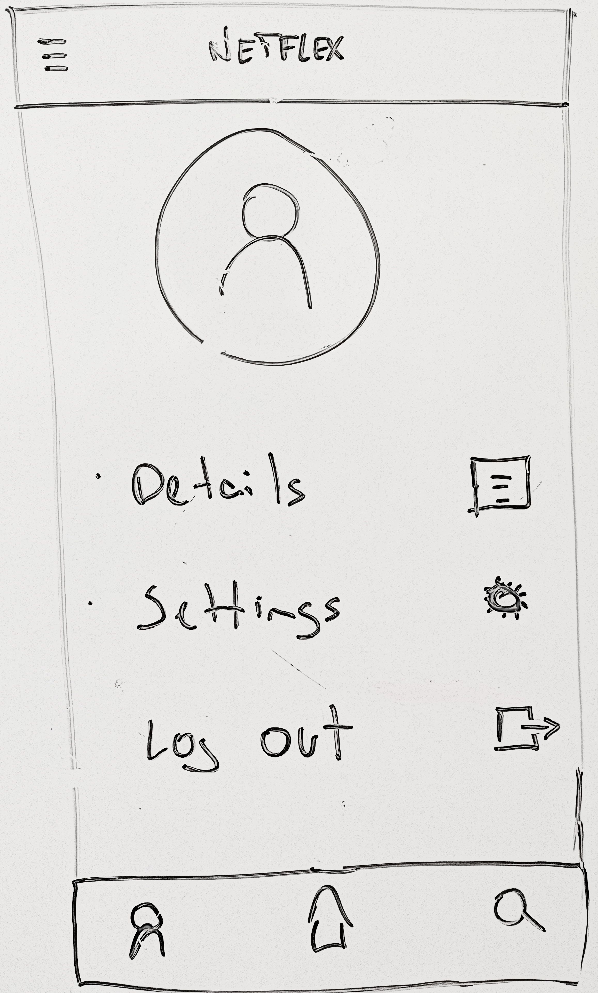
layouts
Place your screenshot here
mobile - account

Slide 15
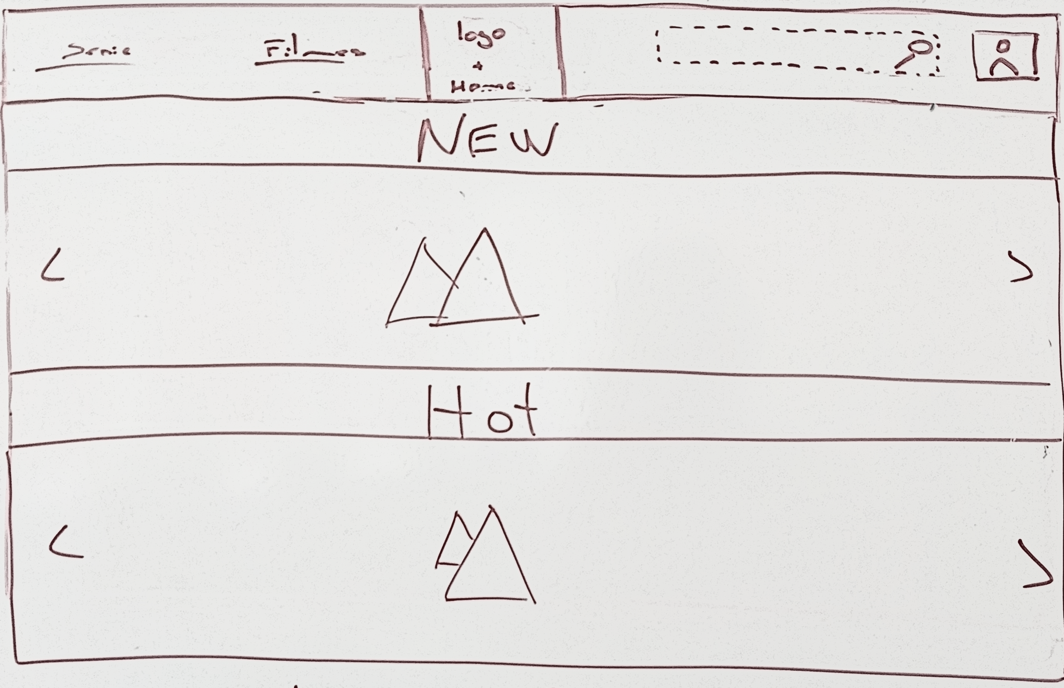
layouts
Place your screenshot here
desktop - home

Slide 16
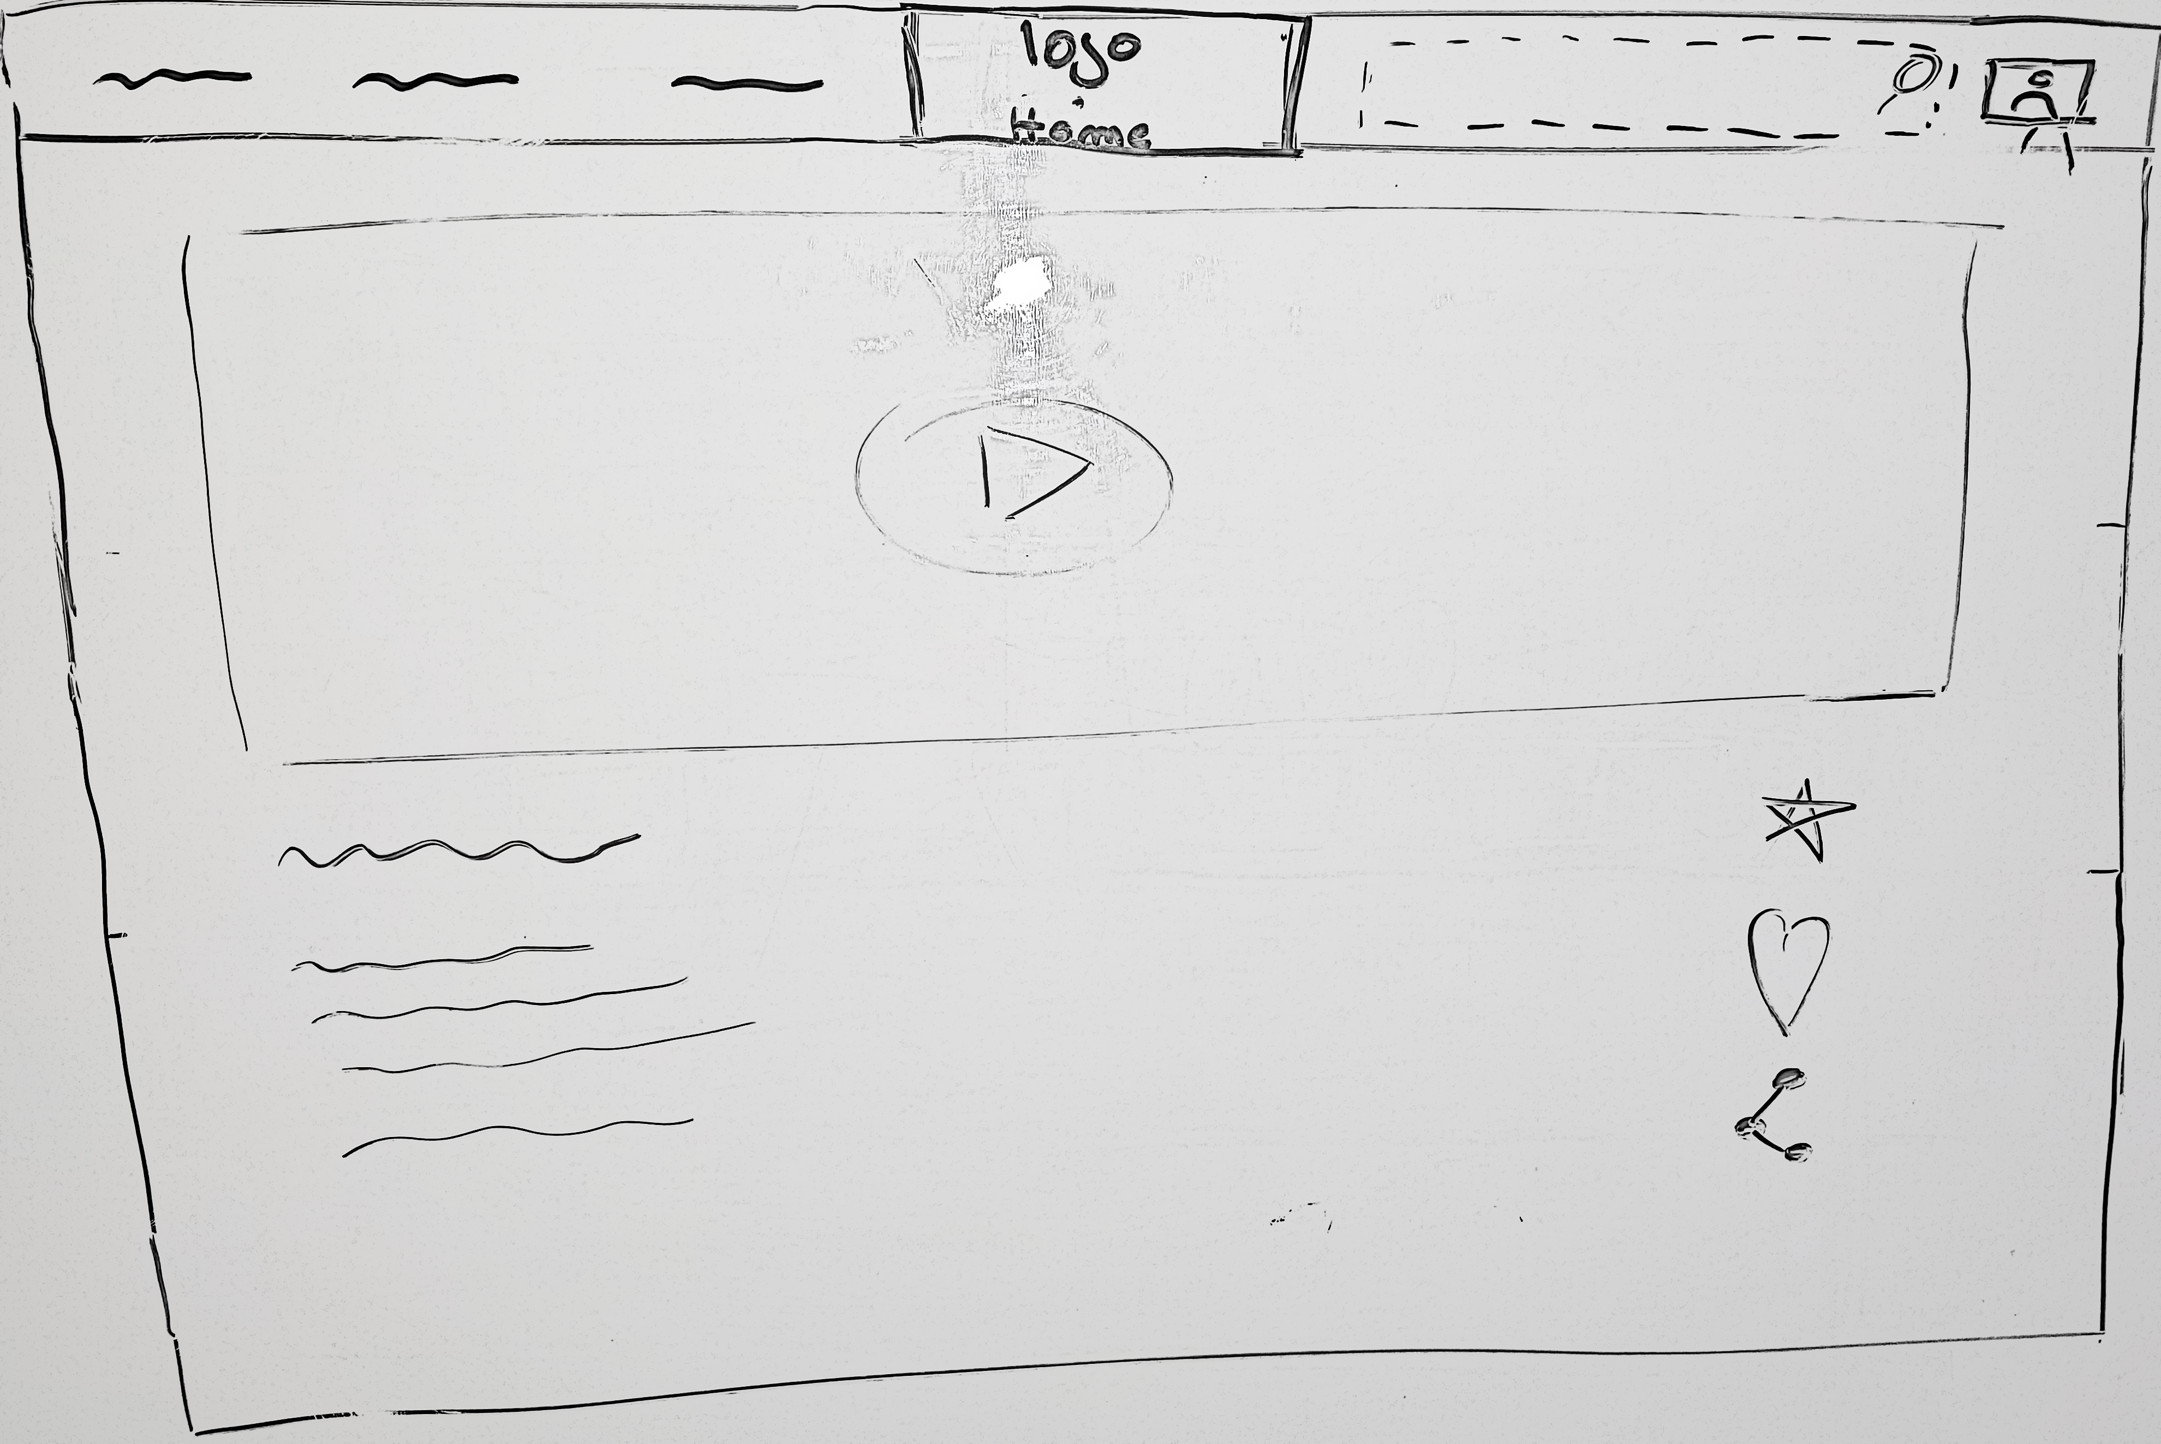
layouts
Place your screenshot here
desktop - player

Slide 17
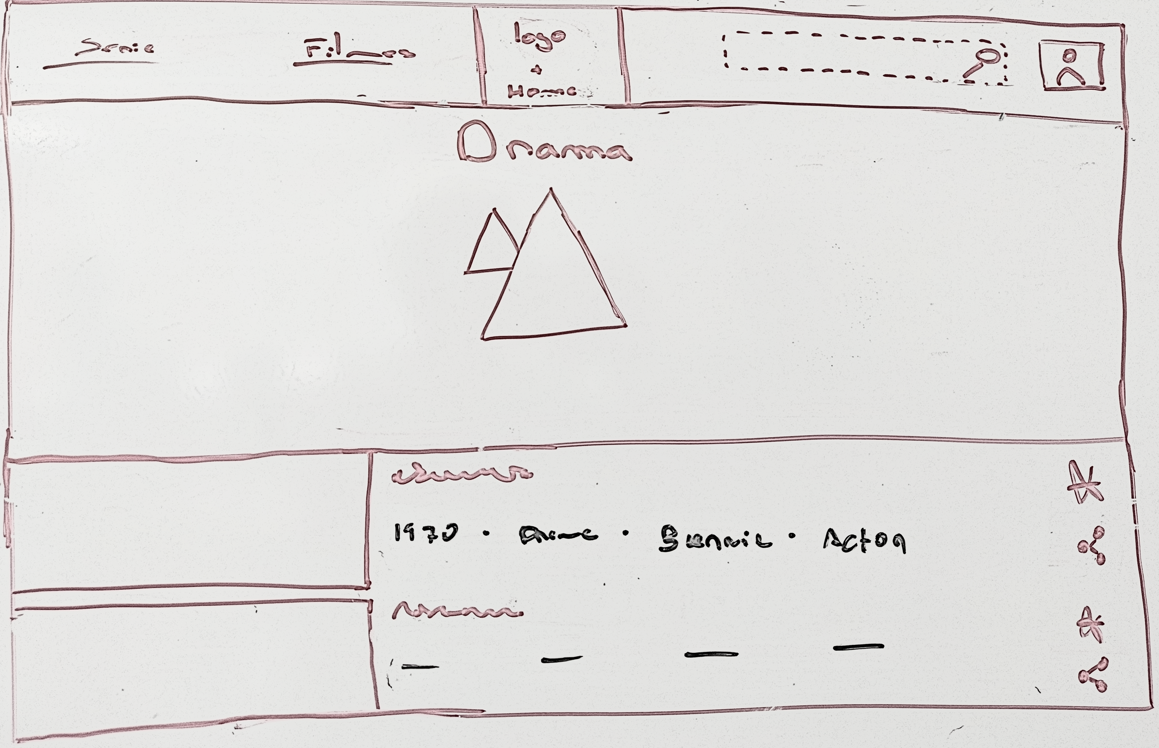
layouts
desktop - account

